Slide 1
Predikcia vývoja akcií Tesly
Peter Alberty

Slide 2

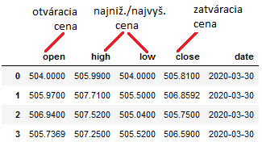


Dáta
Hodnota akcií firmy Tesla od 30.3.2020-1.5.2020
Veľkosť datasetu po očistení: 480 x 5
Algoritmus na očistenie df
Vysvetlenie hodnôt df
Sort df:
Spojenie df:

Slide 3
Ciele
Predikovanie rastu alebo klesania akcií firmy Tesla na základe dnešných dát
Využitie neurónových sietí na základe hlbokého učenia (Deep learning)

Slide 4
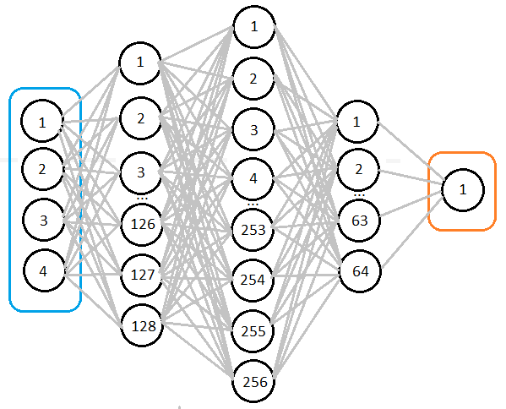
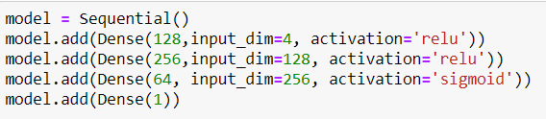
Neurónová sieť
Knižnica Keras = sekvenčná neurónová sieť (každá vrstrva siete je celistvo poprepájaná)
Vyhodnocuje binárnym systémom (áno/nie)

Slide 5

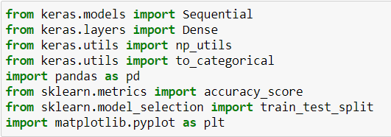
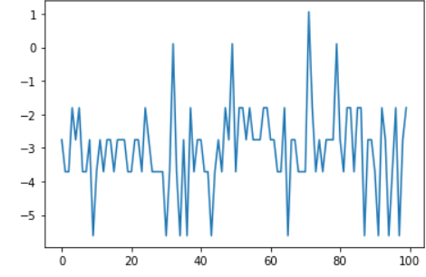
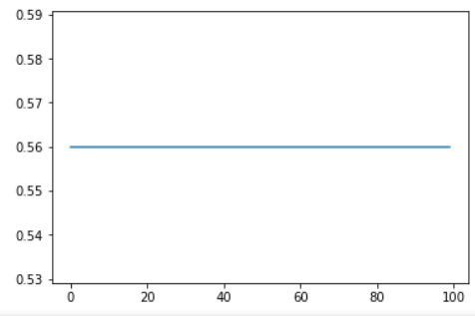
Neurónová sieť
Rozdelenie dát na trénovacie a testovacie (80/20)
Loss
Accuracy

Slide 6
Aktivačná funkcia
Relu a sigmoid
Optimizer adam
Presnosť cca. 57%

Slide 7
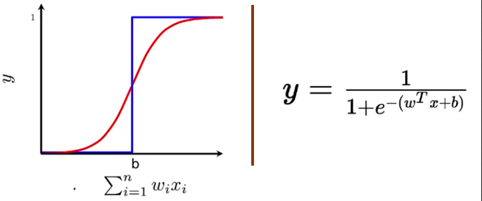
Matematický tvar
Sigmoid
- pre každý vstup xi má váhu wi spojenú so vstupom
- váhy naznačujú dôležitosť vstupov v rozhodovacom procese
- výstup zo sigmoidu nie je 0 alebo 1 ako perceptrónový model, ale je to skutočná hodnota medzi 0–1, ktorú možno interpretovať ako pravdepodobnosť

Slide 8

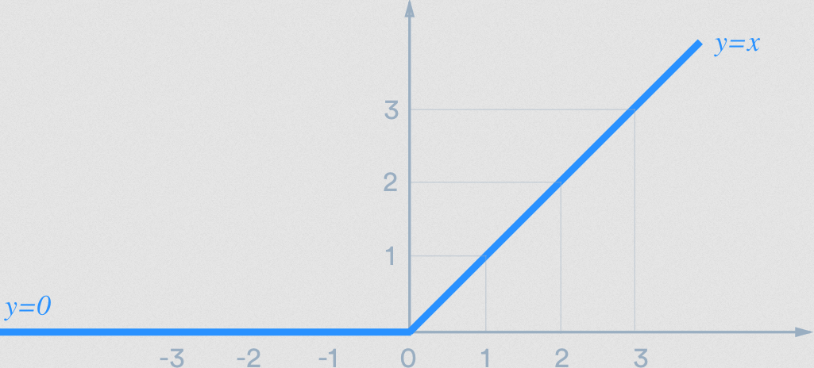
Matematický tvar
ReLU
- (rectified linear unit)
- aktivačná funkcia
- matematicky je definovaný ako y = max (0, x)
- rýchla, jednoduchá

Slide 9
Záver
Pravdepodobnosť odhadu klesania/stúpania akcií je neurčitá

Slide 10
Zdroje
https://www.infoworld.com/article/3336192/what-is-keras-the-deep-neural-network-api-explained.html
https://machinelearningmastery.com/build-multi-layer-perceptron-neural-network-models-keras/
https://machinelearningmastery.com/display-deep-learning-model-training-history-in-keras/
https://machinelearningmastery.com/adam-optimization-algorithm-for-deep-learning/
https://www.machinecurve.com/index.php/2019/09/09/implementing-relu-sigmoid-and-tanh-in-keras/#
https://keras.io/api/layers/core_layers/dense/
https://medium.com/@danqing/a-practical-guide-to-relu-b83ca804f1f7

Slide 11
Ďakujem za pozornosť

